Slide 1

Идеальная платформа для хакатонов и IT-соревнований
Команда: «IIEHbKU»

Slide 2

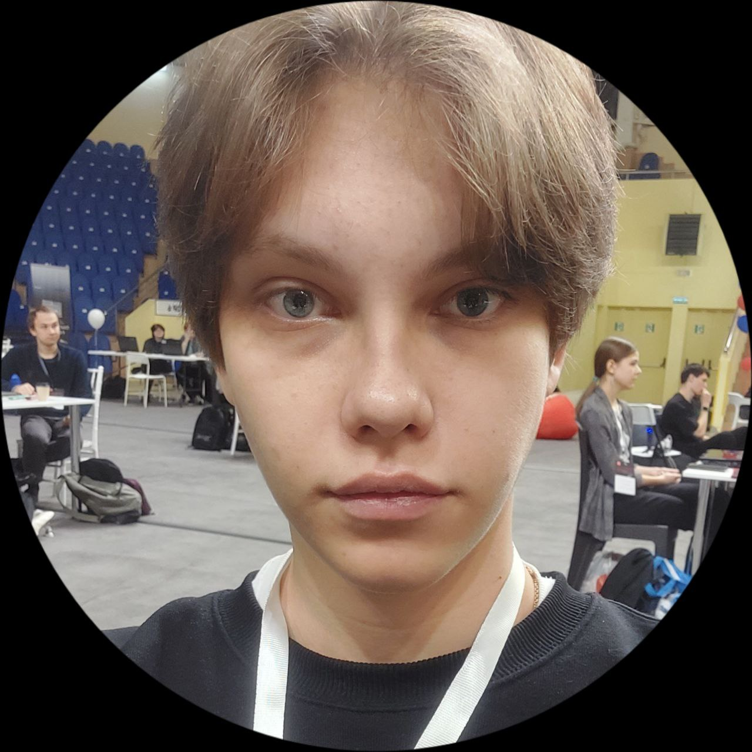

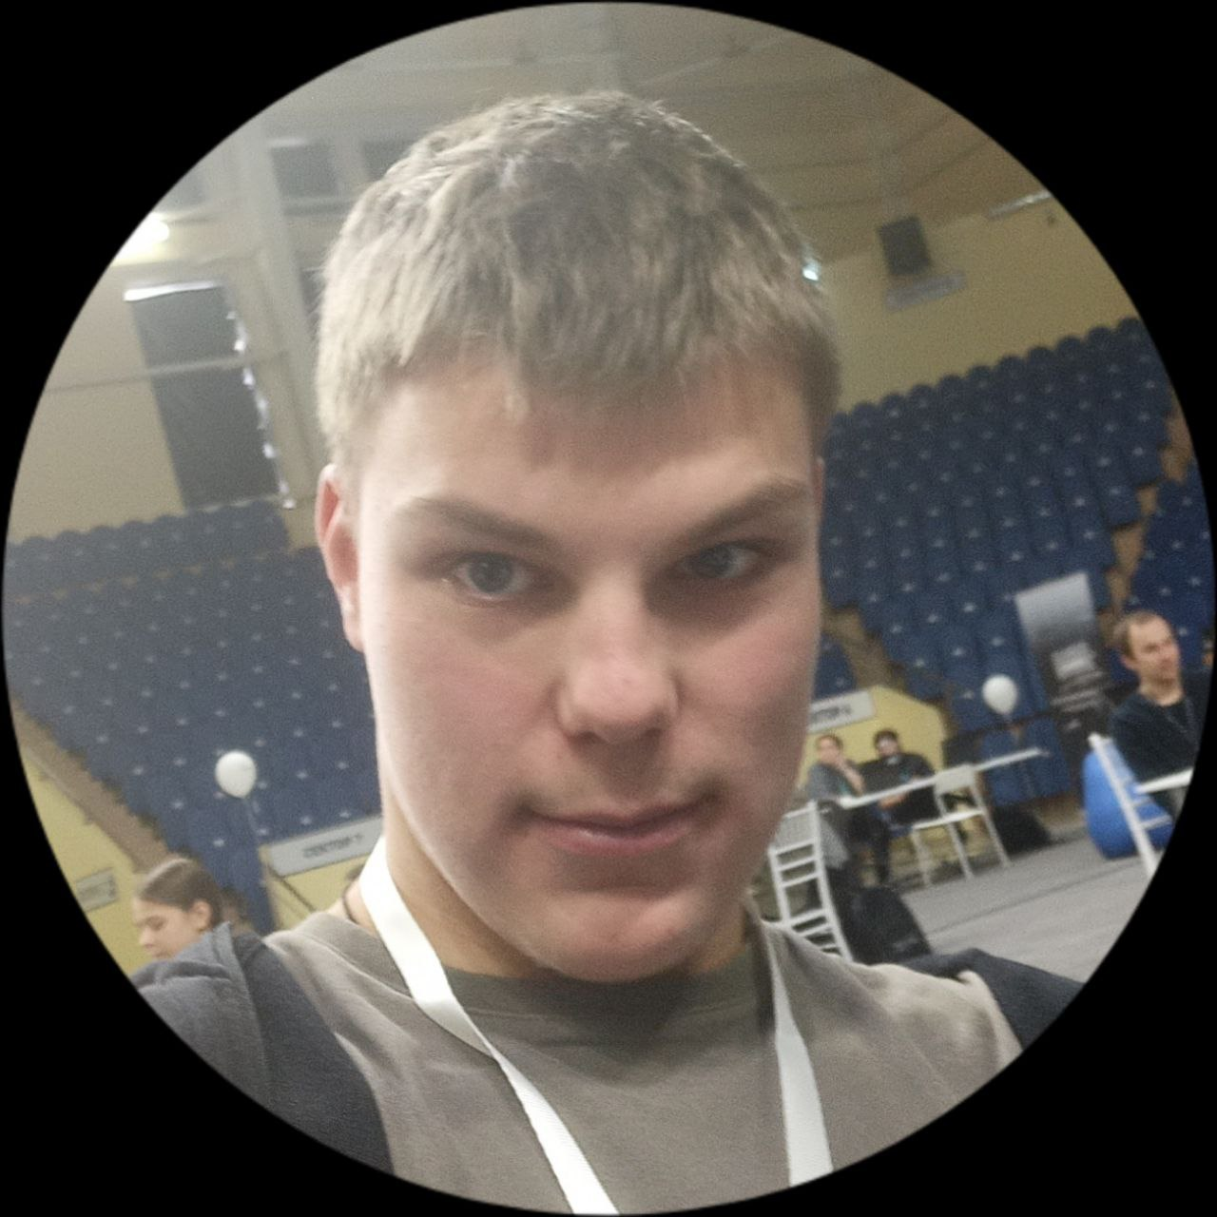
Наша команда из Смоленска!
Кожурина
Юлия
Михальченков
Александр
Кравцов
Григорий
Базин
Алексей

Slide 3





Использованные технологии
Python
React
Язык программирования
JavaScript-библиотека
Flask
Фреймворк для Python
Aiogram
SQLAlchemy
Фреймворк для Python
Программная библиотека Python, ORM

Slide 4
01
Улучшение взаимодействия команды друг с другом во время хакатона
Основные тезисы
Telegram-bot, позволяющий взаимодействовать с организаторами
02
03
Дальнейшее развитие функционала
04
Соединение продукта с административной панелью

Slide 5
СПАСИБО ЗА ВНИМАНИЕ!

